Slide 1
SNSの落とし穴 その２
協調行動のエスカレート
〜グループ会話の例を通じて〜
高知県ネット教材作成委員会
高知工科大学ボランティアＣｙkut
高知県警察少年サポートセンター
高知県教育委員会人権教育課
Notes:
この章では
Lineのグループ会話の例を通じた協調行動のエスカレートについてお話しします

Slide 2
ＳＮＳの怖さ①
明日、久しぶりの買い物めっちゃ楽しみ！！
伝わりにくい
だね。
相手の表情を見る
ことが出来ない
なにそれ、乗り気じゃないみたい。
書き込み苦手
そうでもないよ。
買い物楽しみ。
でも、今いそがしい。
そう。
行きたくないんだ。
Notes:
※ 会話画面は自動で進みます
Lineの１つ目の怖さは感情が伝わりにくいことです。
お互いに相手の表情を見ることができないため
自分の感情が伝わりにくいです。

Slide 3
ＳＮＳの怖さ②
いいよ。ひとりで行くし！
どうして？
言葉が過激に
無理につきあってくれなくていいよ。
顔を見てないから、自制心が働きにくい。
はい？ 何で？
バカにしてるよね。
すぐキレる。
もう、めんどい。
Notes:
※ 会話画面は自動で進みます
Lineの１つ目の怖さは感情が伝わりにくいことです。
お互いに相手の表情を見ることができないため
自分の感情が伝わりにくいです。

Slide 4
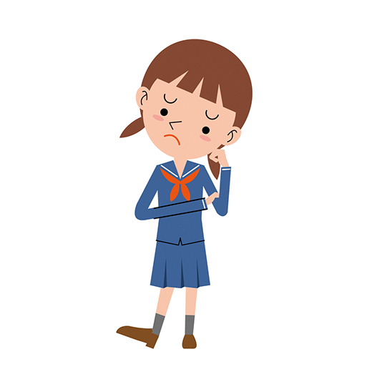

POINTS
言い過ぎたかも…
送信する前に・・・
顔を合わせ
づらい
・誤解を生まないか？
・心を傷つけていないか？
Notes:
言い過ぎてしまうと顔を合わせづらくなったりその後の人間関係に影響します
そのため送信する前に
誤解を生まないか？
心を傷つけていないか？
と自分の中でもう一度考えてみましょう。

Slide 5
POINTS
誤解を生んでしまったら
・すぐ謝る（丁寧なことばで）
明日、直接もう一度話をしよう。
・放置すると仲直りが困難に
Notes:
もし送信してしまったら…
まず、SNSですぐ謝ることが大事です。
勇気を出して、顔を合わせて直接謝りましょう。
謝りもせず放置してしまうと仲直りが困難になってしまいます。

Slide 6
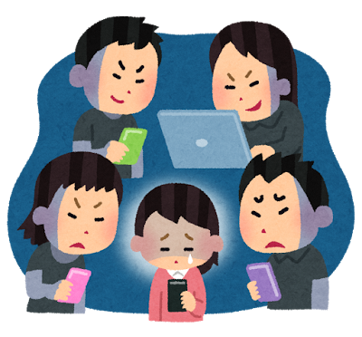
ＳＮＳの怖さ③
返信を急いで
考えずに送信
会話を急ぐために、考えのない言葉がそのまま出てしまう。
Notes:
Lineの３つ目の怖さは思いつきをそのまま送ってしまう点
SNSでは相手が見えない分思ったことをすぐに書き込むという点があるが
考えのない言葉が悪口となり相手を傷つけてしまうことがある。

Slide 7
POINTS
悪口を言わせない雰囲気づくり
・悪口を言いやすい空気にさせない
・悪口に反応しない
Notes:
ポイント
お互いが協力し合って悪口を言わせない雰囲気を作ること
そのために
画面を読む

Slide 8
POINTS
SNSは心をひろく
・書き込むときは、少し優しく
・読むときは、ゆとりをもって
Notes:
ポイント
画面を読む

Slide 9

正しい使い方で
みんなで楽しもう！
Notes:
画面を読む

